Slide 1
Sistema de Objetos Perdidos
Fase 2 Proyecto - Análisis y Diseño 1

Slide 2
Prácticas Implementadas
Scrum.
Metodología de desarrollo ágil en la que un proyecto se desarrolla en iteraciones, normalmente con duración de dos, tres o cuatro semanas como máximo, que proporcionan un resultado completo. Consta de los siguientes elemento: Sprint Planning Meeting, Product Backlog, Sprint, Velocidad del equipo, Scrum daily meeting, etc.

Slide 3
Control de Versiones
Ramas
Las ramas se dividieron en una rama por cada integrante.
Además que, se hace “merge” con las otras ramas usadas las cuales son:
Dev, para creación; hotfix para errores y master para versión final.

Slide 4
Etiquetas
Para el desarrollo del Proyecto de objetos perdidos se utilizaron pocas etiquetas.
Para grandes cambios se aumentaba de v1.0.0 a v2.0.0
Para pequeños cambios en se aumentaba de v1.0.0 a v1.0.1

Slide 5
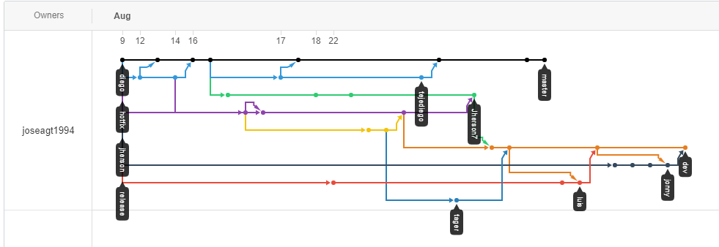

Slide 6
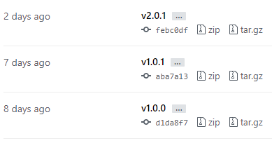
Versiones de Objetos-Perdidos

Slide 7
Problemas y Soluciones
Manejo de modelos para que devuelva las publicaciones correctas.
Falta de experiencia en el uso de metodologías.
Falta de experiencia en el lenguaje seleccionado.
Determinar la ubicacion exacta del usuario.
Encontrar el comando sql correspondiente para realizar los Inner Join.
Capacitacion personal y grupal.
Investigar en la web como se desarrolla en ese lenguaje.
Investigar en la web y se utilize un servicio externo. Freegeoip.net

Slide 8
Burndown Chart
HISTORIAS DE USUARIO
Base de Datos 3 PTS
Aprender a manejar 5 PTS
historia 1 8 PTS
Historia 2 13 PTS
historia 3 21 PTS

Slide 9
Backlog de Historias Pendientes
Reclamo de objeto encontrado.
Actualización del estado del objeto
Visualización del foro
Registro de credenciales del cliente
Validación de credenciales del cliente para ingreso a la página.
Logout.

Slide 10
Demo Historias Desarrolladas
El demo consiste en las historias de Usuario 1, 2 y 3.
Dos tareas auxiliares al inicio, que eran aprender a manejar las herramientas GitHub y Trello.
Historia 1 y 2, al 100%
Historia 3, al 85%
Ver Aplicación en línea.

